Slide 1
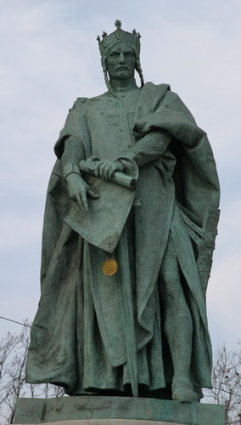
Az aranybullák kora
III. Bélát két fia követte a trónon.
Közülük a kisebbik, II. András király hosszú uralkodása alatt sokfelé hadakozott.
Halics ellen szinte évente ismétlődtek hódítási kísérletei.
Keresztes hadjáratot is indított, de ezt inkább a Szentföld beutazásának tekinthetjük, mert jelentős katonai akcióra nem került sor.
A lovagi életet kedvelő, bőkezű uralkodó nevéhez a pazarló jelzőt illeszthetnénk.
Híveinek ugyanis nagy számban osztogatta a királyi birtokokat.
A birtokok eladományozásával a király nehézhelyzetbe került.
Elveszett ugyanis számára az a bevétel, ami a birtokokból származott.
Ezért András állandó pénzzavarral küzdött.
II. András (Endre)
(1177 - 1235)
Magyarország uralkodója volt
1205 - 1235 között.
Regnálása a magyar történelem egyik legnevezetesebb időszaka.

Slide 2
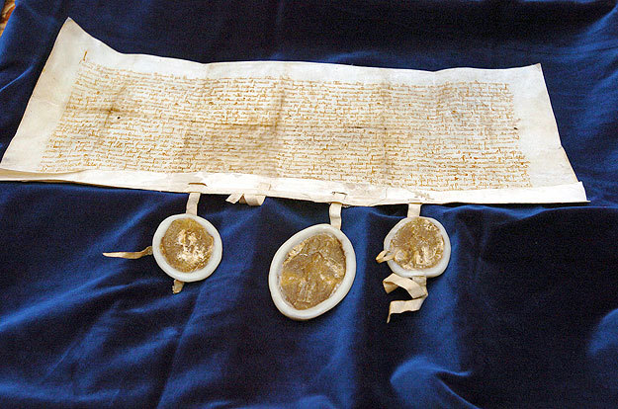
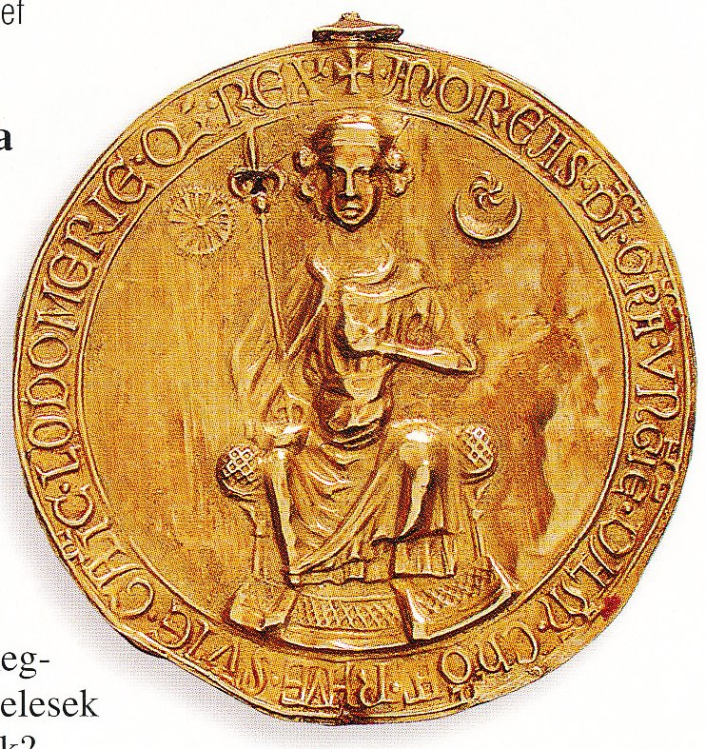
Emellett a főurak is elégedetlenek voltak, mert nemcsak a magyar előkelők részesültek az adományokból.
A birtokadományozások miatt elégedetlen főurak Andrást 1222-ben egy aranypecsétes oklevél kiadására kényszerítették.
Ez volt az ún. Aranybulla.
(Bullának a fémből készült pecsétet nevezték.)
A királyi oklevél
Az Aranybullában a főurak mellett egy másik csoport is megfogalmazta követeléseit.
Ők a,,király szolgái", a szerviensek, akiket később középnemeseknek neveztek.
Felettük csak a király ítélkezhetett, és az ő vezetésével vonultak hadba is.
Ezek a kisebb birtokkal rendelkező szabadok féltek attól, hogy a főurak hatalma alá kerülnek.
Az Aranybulla kimondta számukra a szabadságot, a királyi adó alóli mentességet
s a szabad végrendelkezés jogát.
Az Aranybulla pecsétje

Slide 3
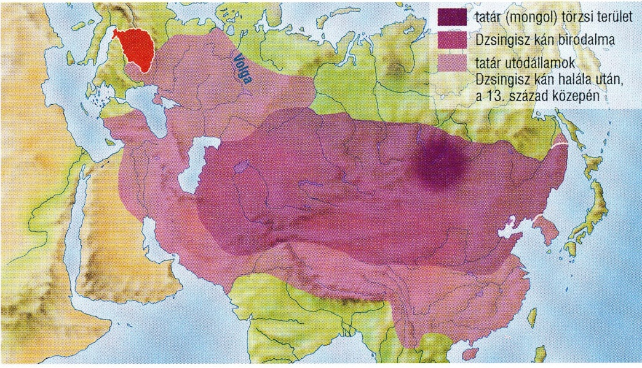
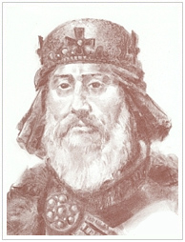
IV. Béla és a tatárveszély
IV. Béla uralma
a tatárjárás előtt
Apjához hasonlóan IV. Béla is hosszú életű uralkodónk volt. Szelleme, tevékenysége
azonban teljesen különbözött a könnyelmű Andrásétól.
Uralkodása elején a megrendült királyi hatalom helyreállítására törekedett.
Azért, hogy érezhető legyen a tekintélye, az előkelőknek megtiltotta, hogy jelenlétében leüljenek, a királyi tanácsban használt székeiket pedig tűzbe vettette.
Igyekezett növelni a királyi birtokokból származó bevételeket.
IV. Béla
Árpád-házi magyar király
(1206 – 1270)
Magyarország uralkodója volt
1235 - 1270 között.
II. András
és Gertrúd gyermeke,
Szent Erzsébet testvére.

Slide 4
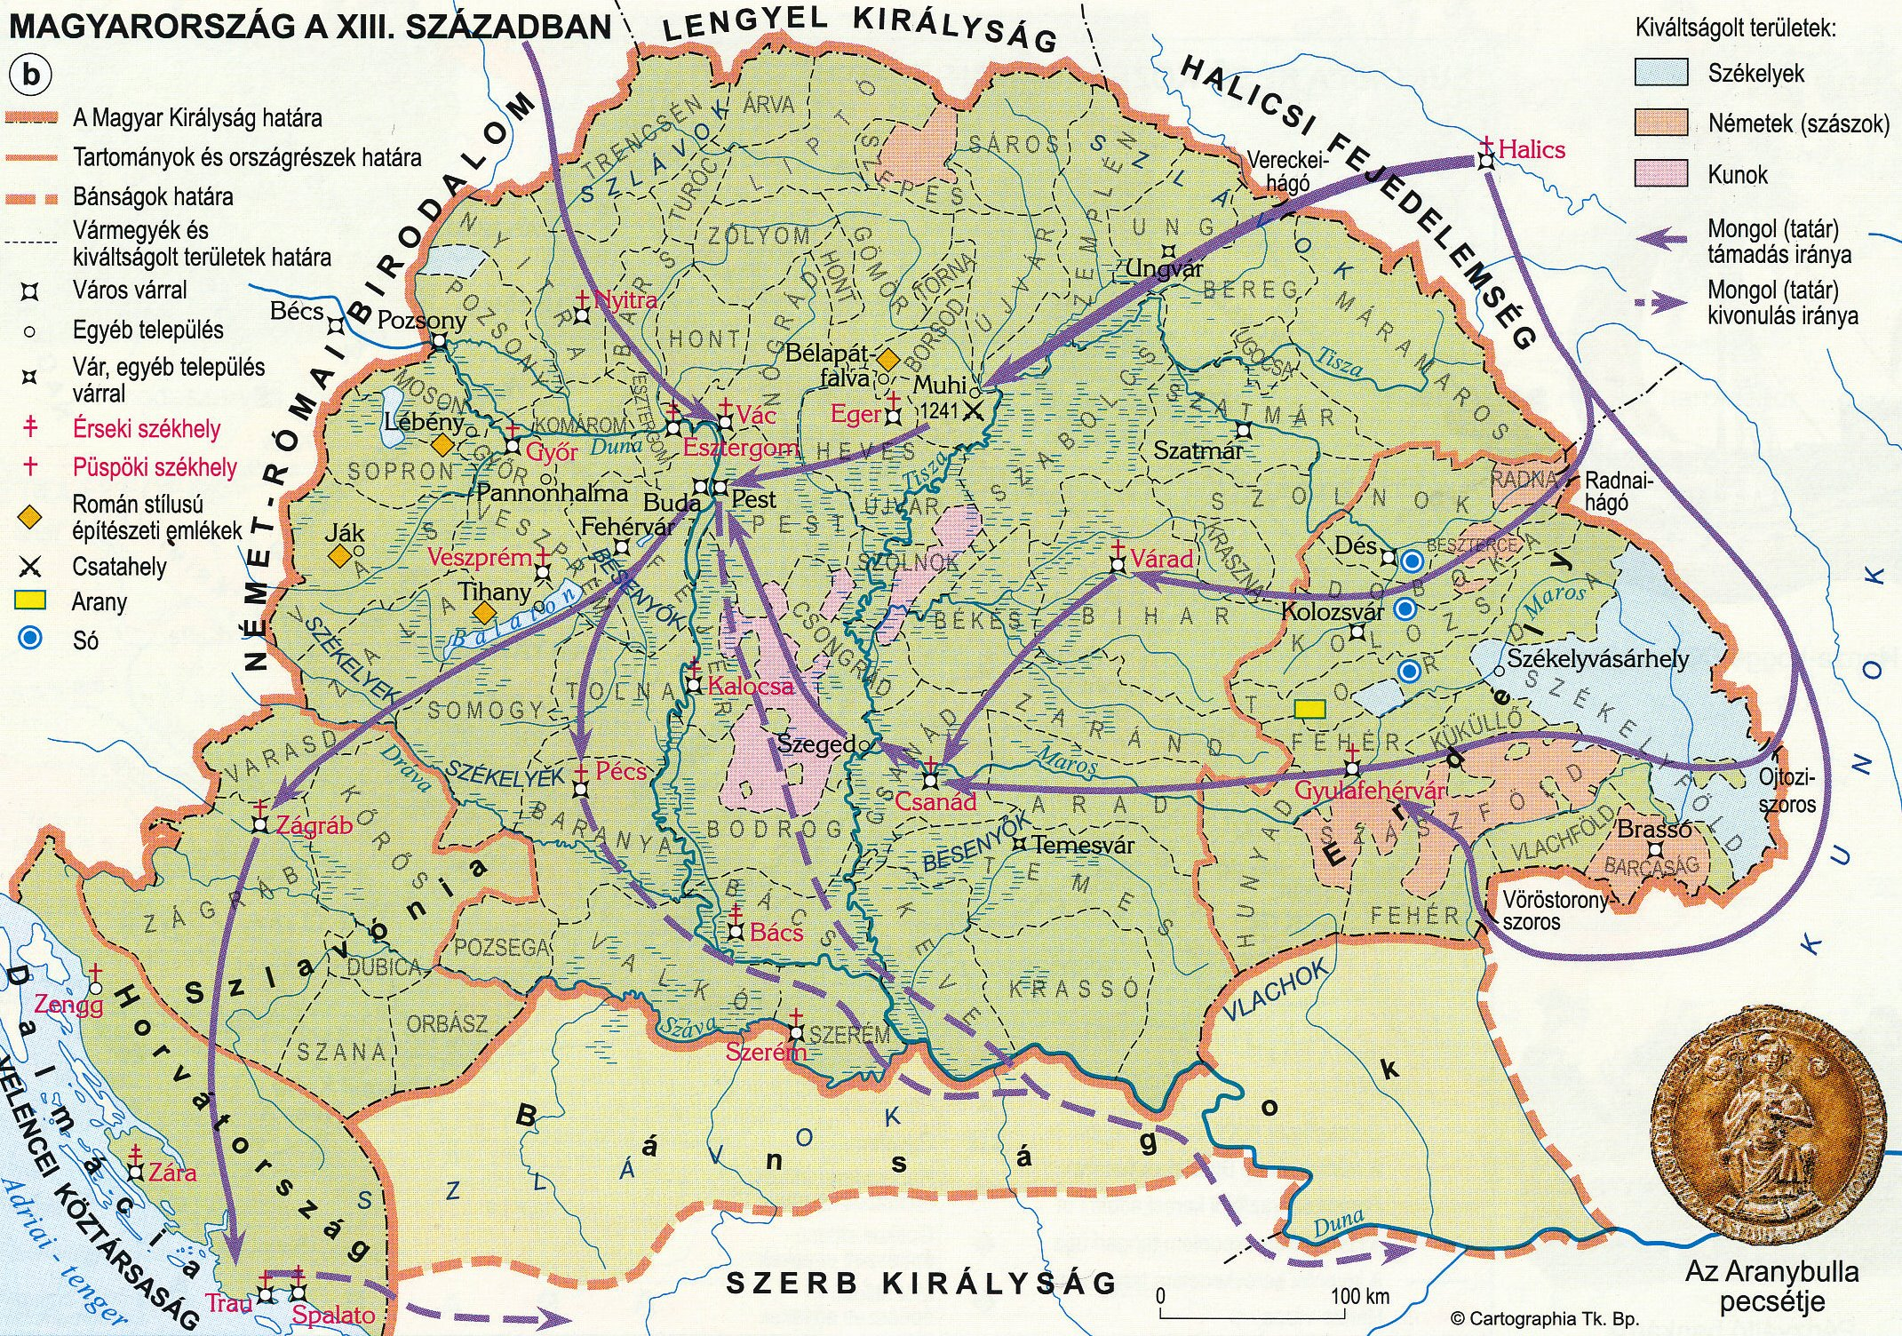

Slide 5
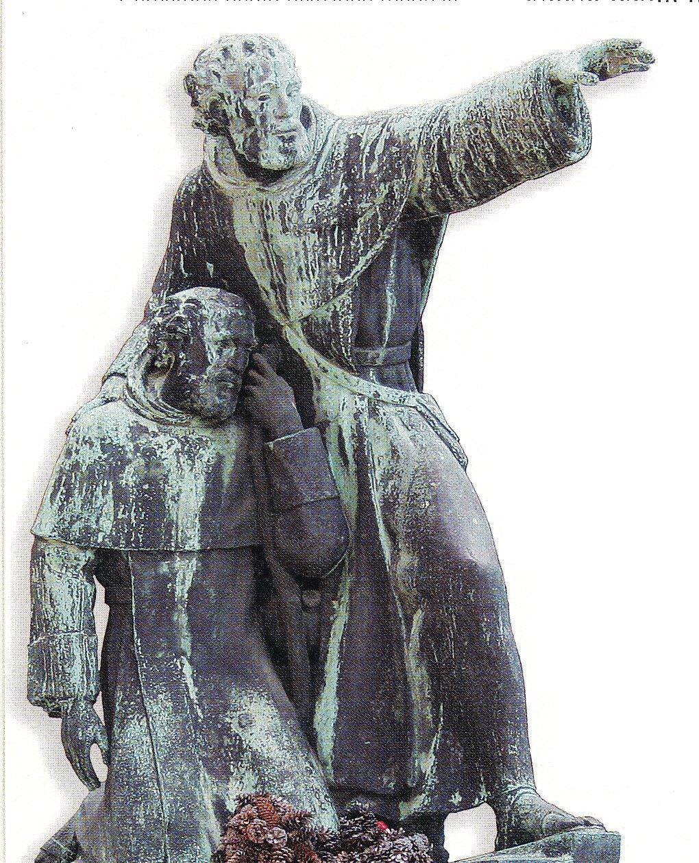
Ezért az apja által adományozott földek egy részét visszavette, nemcsak a legnagyobb birtokosoktól, hanem a szerviensektől és az egyháztól is.
Mindezek népszerűtlenné tették az uralkodót.
Természetesen főleg azok fordultak szembe vele, akik elvesztették birtokukat.
Hírek kelet felől
Erdélytől keletre, a Kárpátokon kívül feküdt ,,Kunország". Pogány lakói, a kunok nomád életmódot folytattak. IV. Béla szerzeteseket küldött megtérítésükre. Ekkor értesültek arról, hogy valahol létezik a magyaroknak egy olyan csoportja, amely a vándorlások során leszakadt, és még mindig pogányságban él. Az ő felkutatásukra indult el Julianus barát 1235-ben társaival.
Julianus barát
magyar Domonkos-rendi szerzetes volt,
aki néhány szerzetestársával két utazást tett
1235 – 1238 között, hogy megkeresse a magyarok őshazáját keleten.
A Julianus barát két útjáról készült
feljegyzéseket a vatikáni levéltár őrzi.

Slide 6
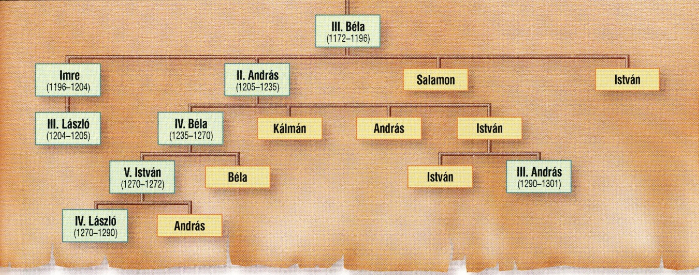
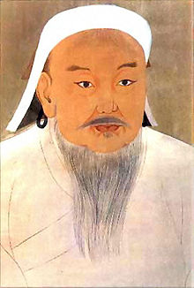
Julianus azt is hírül hozta, hogy a magyarokkal szomszédos tatárok a német területek megtámadására készülnek. Ehhez viszont a magyar királyság is az útjukba esett!
Kik azok a tatárok?
A tatárokat más néven mongoloknak nevezzük.
Ennek a nomád népnek a hazája Ázsiában volt, innen terjeszkedtek nyugat felé, illetve Kína irányába. A hódítások során sikeresen alkalmazták a könnyűlovas harcmodort.
A 13. század elején uralkodójuk, Dzsingisz kán már hatalmas méretű világbirodalom ura volt. Az egyik utóda, a tehetséges Batu kán lett az Európa felé indított hadjárat vezetője.
Dzsingisz kán
(kb. 1162 – 1227)
mongol nagykán
és katonai vezető,
aki egyesítette a mongol törzseket és megalapította a Mongol Birodalmat.

Slide 7
